Slide 1
Web APIs 第四天
Dom节点&移动端滑动

Slide 2
理解节点(标签)的增删改查
具备编写增加学生信息表案例的能力

Slide 3
日期对象
节点操作
M端事件
JS插件
综合案例

Slide 4
日期对象
01
实例化
时间对象方法
时间戳

Slide 5
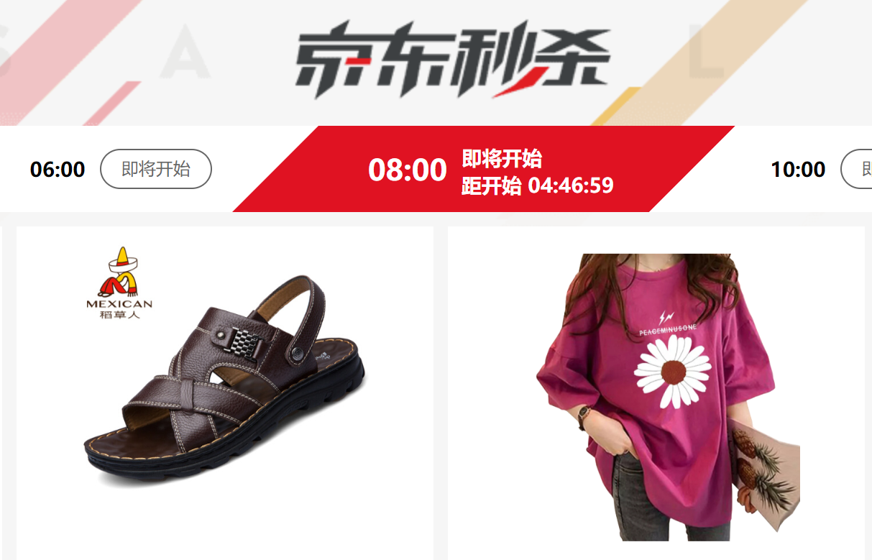
1. 日期对象
目标：掌握日期对象，可以让网页显示日期
日期对象：用来表示时间的对象
作用：可以得到当前系统时间
学习路径：
实例化
日期对象方法
时间戳

Slide 6


1.1 实例化
目标：能够实例化日期对象
在代码中发现了 new 关键字时，一般将这个操作称为实例化
创建一个时间对象并获取时间
获得当前时间
获得指定时间

Slide 7
日期对象
01
实例化
日期对象方法
时间戳

Slide 8
2.2 日期对象方法
目标：能够使用日期对象中的方法写出常见日期
使用场景：因为日期对象返回的数据我们不能直接使用，所以需要转换为实际开发中常用的格式
方法 | 作用 | 说明
getFullYear() | 获得年份 | 获取四位年份
getMonth() | 获得月份 | 取值为 0 ~ 11
getDate() | 获取月份中的每一天 | 不同月份取值也不相同
getDay() | 获取星期 | 取值为 0 ~ 6
getHours() | 获取小时 | 取值为 0 ~ 23
getMinutes() | 获取分钟 | 取值为 0 ~ 59
getSeconds() | 获取秒 | 取值为 0 ~ 59

Slide 9

案例
页面显示时间
需求：将当前时间以：YYYY-MM-DD HH:mm 形式显示在页面 2008-08-08 08:08
分析：
①：调用日期对象方法进行转换
②：记得数字要补0
③：字符串拼接后，通过 innerText 给 标签

Slide 10
日期对象
01
实例化
日期对象方法
时间戳

Slide 11
2.3 时间戳
目标：能够获得当前时间戳
使用场景： 如果计算倒计时效果，前面方法无法直接计算，需要借助于时间戳完成
什么是时间戳:
是指1970年01月01日00时00分00秒起至现在的毫秒数，它是一种特殊的计量时间的方式
算法：
将来的时间戳 - 现在的时间戳 = 剩余时间毫秒数
剩余时间毫秒数 转换为 剩余时间的 年月日时分秒 就是 倒计时时间
比如 将来时间戳 2000ms - 现在时间戳 1000ms = 1000ms
1000ms 转换为就是 0小时0分1秒

Slide 12



2.3 时间戳
三种方式获取时间戳：
使用 getTime() 方法
简写 +new Date()
使用 Date.now()
无需实例化
但是只能得到当前的时间戳， 而前面两种可以返回指定时间的时间戳

Slide 13
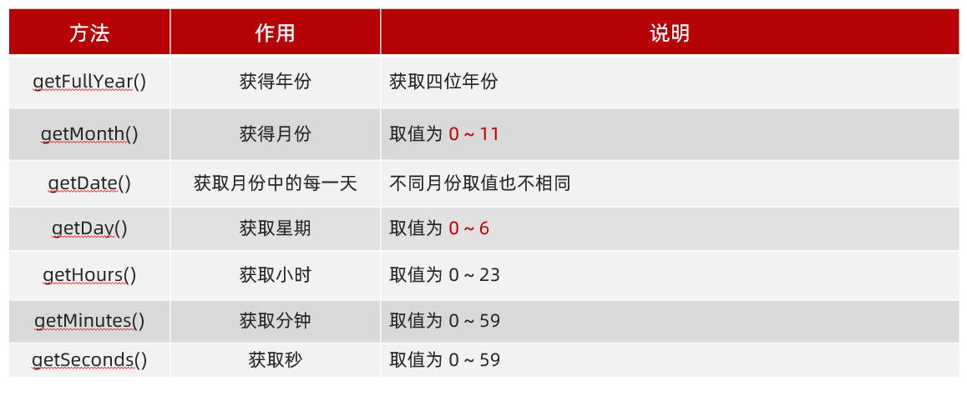
实例化日期对象怎么写？
new Date()
日期对象方法里面月份和星期有什么注意的？
月份是0~11, 星期是 0~6
获取时间戳有哪三种方式？重点记住那个？
date.getTime()
+new Date()
Date.now()
重点记住 +new Date() 因为可以返回当前时间戳或者指定的时间戳

Slide 14
案例
毕业倒计时效果
需求：计算到下课还有多少时间
分析：
①：用将来时间减去现在时间就是剩余的时间
②：核心： 使用将来的时间戳减去现在的时间戳
③：把剩余的时间转换为 天 时 分 秒
注意：
通过时间戳得到是毫秒，需要转换为秒在计算
转换公式：
d = parseInt(总秒数/ 60/60 /24); // 计算天数
h = parseInt(总秒数/ 60/60 %24) // 计算小时
m = parseInt(总秒数 /60 %60 ); // 计算分数
s = parseInt(总秒数%60); // 计算当前秒数

Slide 15
日期对象
节点操作
M端事件
JS插件
综合案例

Slide 16
节点操作
02
DOM 节点
查找节点
增加节点
删除节点

Slide 17
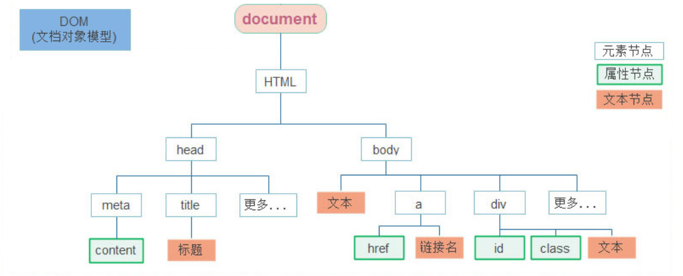
1.1 DOM节点
目标：能说出DOM节点的类型
DOM节点
DOM树里每一个内容都称之为节点
节点类型
元素节点
所有的标签 比如 body、 div
html 是根节点
属性节点
所有的属性 比如 href
文本节点
所有的文本
其他

Slide 18
小结
什么是DOM 节点？
DOM树里每一个内容都称之为节点
DOM节点的分类？
元素节点 比如 div标签
属性节点 比如 class属性
文本节点 比如标签里面的文字
我们重点记住那个节点？
元素节点
可以更好的让我们理清标签元素之间的关系

Slide 19
节点操作
02
DOM 节点
查找节点
增加节点
删除节点

Slide 20
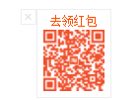
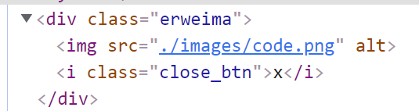
2.2 查找节点
目标：能够具备根据节点关系查找目标节点的能力
关闭二维码案例：
点击关闭按钮， 关闭的是二维码的盒子， 还要获取erweima盒子
思考：
关闭按钮 和 erweima 是什么关系呢？
父子关系
所以，我们完全可以这样做：
点击关闭按钮， 直接关闭它的爸爸，就无需获取erweima元素了
节点关系：针对的找亲戚返回的都是对象
父节点
子节点
兄弟节点

Slide 21

2.2 查找节点
父节点查找：
parentNode 属性
返回最近一级的父节点 找不到返回为null

Slide 22
关闭二维码案例
需求：关闭二维码案例

Slide 23

2.2 查找节点
子节点查找：
childNodes
获得所有子节点、包括文本节点（空格、换行）、注释节点等
children 属性 （重点）
仅获得所有元素节点
返回的还是一个伪数组

Slide 24
2.2 查找节点
兄弟关系查找：
1. 下一个兄弟节点
nextElementSibling 属性
2. 上一个兄弟节点
previousElementSibling 属性

Slide 25
查找父节点用那个属性？
parentNode
查找所有子节点用那个属性？
children
查找兄弟节点用那个属性？
nextElementSibling
previousElementSibling

Slide 26
节点操作
02
DOM 节点
查找节点
增加节点
删除节点

Slide 27
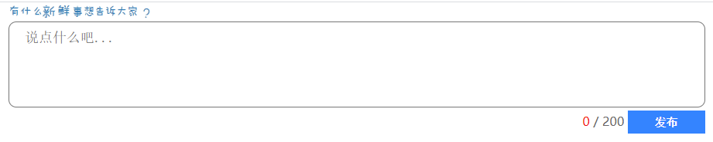
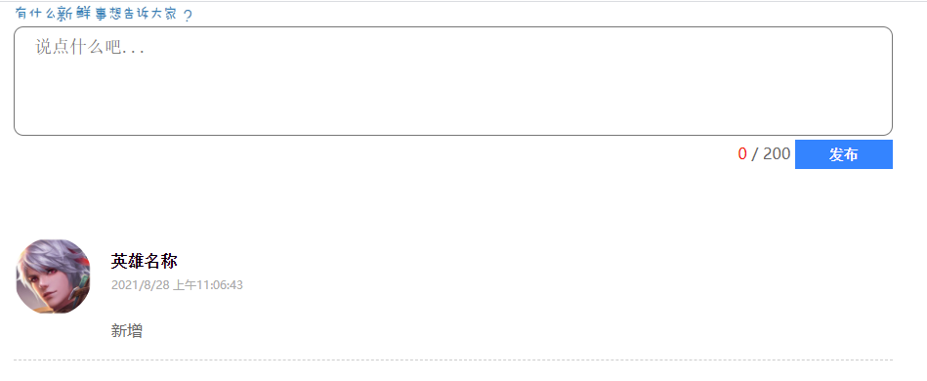
2.3 增加节点
目标：能够具备根据需求新增节点的能力
很多情况下，我们需要在页面中增加元素
比如，点击发布按钮，可以新增一条信息
一般情况下，我们新增节点，按照如下操作：
创建一个新的节点
把创建的新的节点放入到指定的元素内部
学习路线：
创建节点
追加节点

Slide 28

2.3 增加节点
1.创建节点
即创造出一个新的网页元素，再添加到网页内，一般先创建节点，然后插入节点
创建元素节点方法：

Slide 29

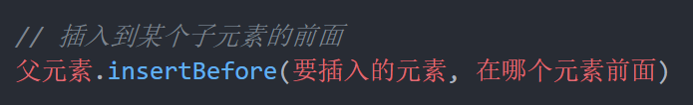
2.3 增加节点
2.追加节点
要想在界面看到，还得插入到某个父元素中
插入到父元素的最后一个子元素:
插入到父元素中某个子元素的前面

Slide 30
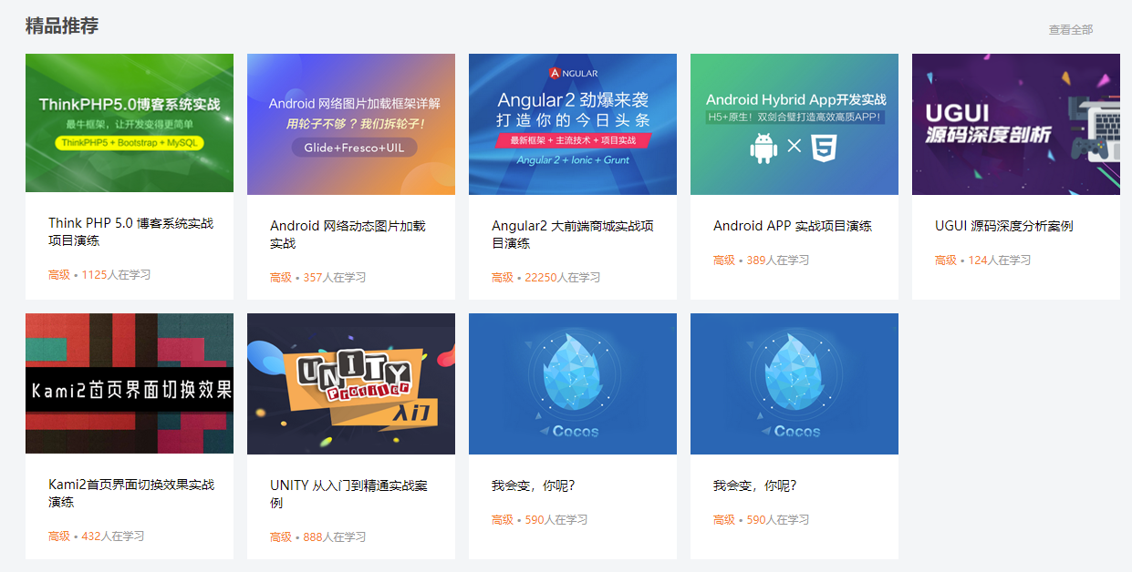
学成在线案例渲染
需求：按照数据渲染页面

Slide 31
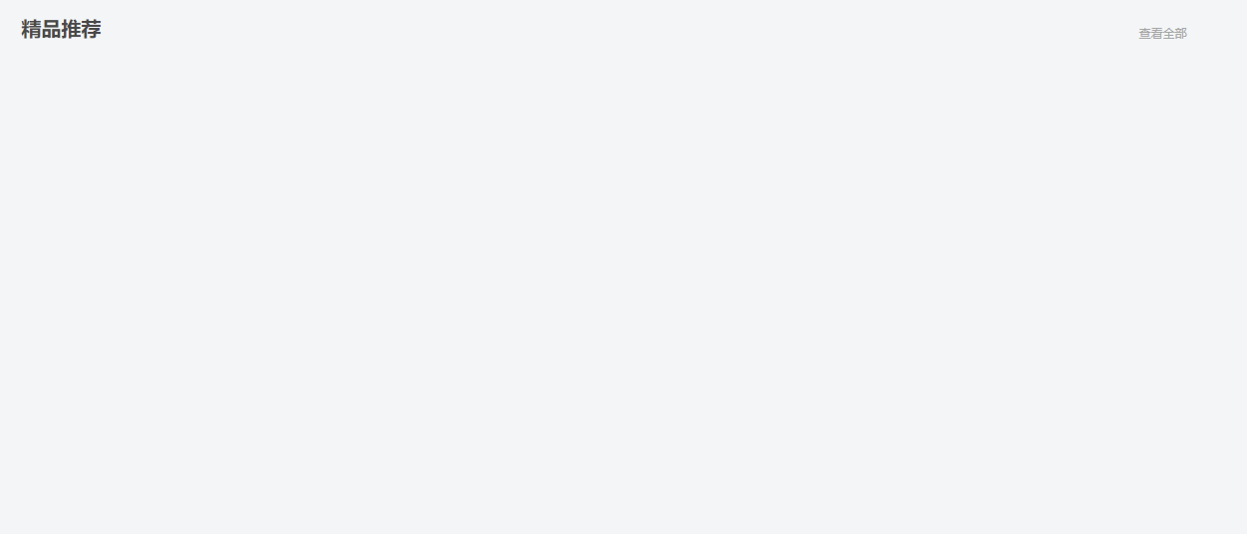
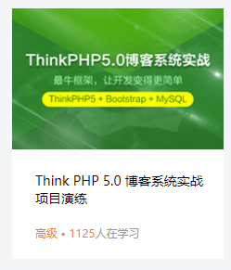
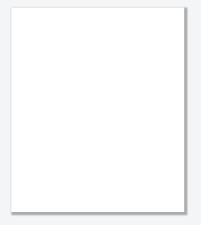
学成在线案例渲染
需求：按照数据渲染页面
分析：
①：准备好空的ul 结构
②：根据数据的个数，创建一个新的空li
③：li里面添加内容 img 标题等
④：追加给ul
重点练习：创建节点和追加节点

Slide 32
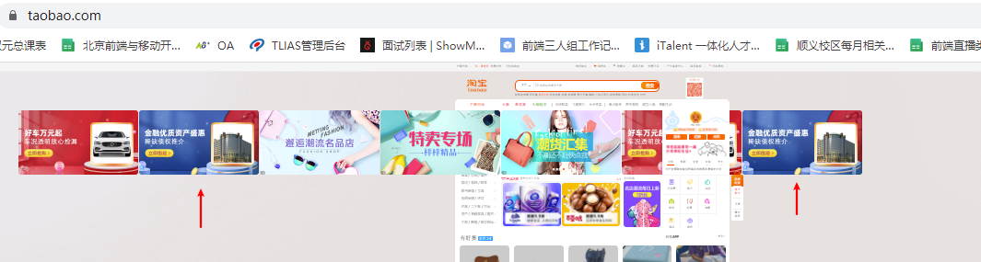

2.3 增加节点
特殊情况下，我们新增节点，按照如下操作：
复制一个原有的节点
把复制的节点放入到指定的元素内部
克隆节点
cloneNode会克隆出一个跟原标签一样的元素，括号内传入布尔值
若为true，则代表克隆时会包含后代节点一起克隆
若为false，则代表克隆时不包含后代节点
默认为false

Slide 33
节点操作
02
DOM 节点
查找节点
增加节点
删除节点

Slide 34

2.4 删除节点
目标：能够具备根据需求删除节点的能力
若一个节点在页面中已不需要时，可以删除它
在 JavaScript 原生DOM操作中，要删除元素必须通过父元素删除
语法
注：
如不存在父子关系则删除不成功
删除节点和隐藏节点（display:none） 有区别的： 隐藏节点还是存在的，但是删除，则从html中删除节点

Slide 35
日期对象
节点操作
M端事件
JS插件
综合案例

Slide 36
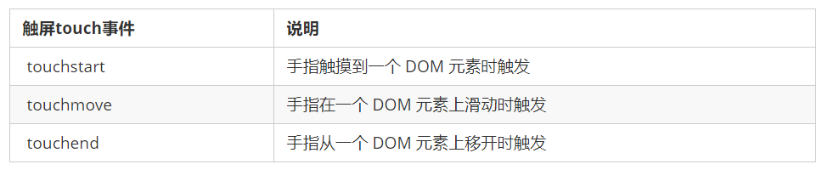
3. M端事件
目标：了解M端常见的事件
移动端也有自己独特的地方。比如触屏事件 touch（也称触摸事件），Android 和 IOS 都有。
触屏事件 touch（也称触摸事件），Android 和 IOS 都有。
touch 对象代表一个触摸点。触摸点可能是一根手指，也可能是一根触摸笔。触屏事件可响应用户手指（或触控笔）对屏幕或者触控板操作。
常见的触屏事件如下：

Slide 37
日期对象
节点操作
M端事件
JS插件
综合案例

Slide 38
4.插件
插件: 就是别人写好的一些代码,我们只需要复制对应的代码,就可以直接实现对应的效果
学习插件的基本过程
熟悉官网,了解这个插件可以完成什么需求 https://www.swiper.com.cn/
看在线演示,找到符合自己需求的demo https://www.swiper.com.cn/demo/index.html
查看基本使用流程 https://www.swiper.com.cn/usage/index.html
查看APi文档,去配置自己的插件 https://www.swiper.com.cn/api/index.html
注意: 多个swiper同时使用的时候, 类名需要注意区分

Slide 39
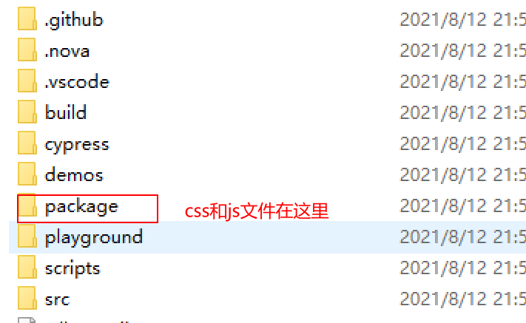
4.插件
1. 本地文件

Slide 40
日期对象
节点操作
M端事件
JS插件
综合案例

Slide 41
游乐园轮播图

Slide 42
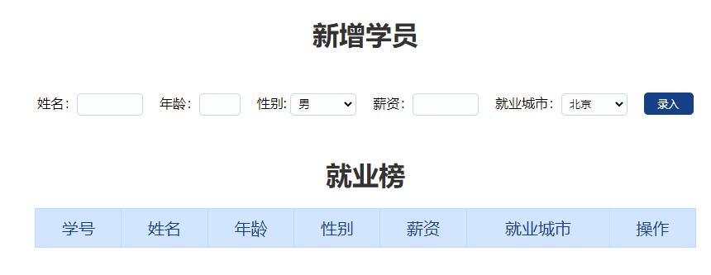
学生信息表案例

Slide 43
学生信息表案例
业务模块：
①： 点击录入按钮可以录入数据
②： 点击删除可以删除当前的数据

Slide 44
学生信息表案例
说明：
本次案例，我们尽量减少dom操作，采取操作数据的形式
增加和删除都是针对于数组的操作，然后根据数组数据渲染页面

Slide 45
学生信息表案例
核心思路：
①： 声明一个空的数组
②： 点击录入，根据相关数据，生成对象，追加到数组里面
③： 根据数组数据渲染页面-表格的 行
④： 点击删除按钮，删除的是对应数组里面的数据
⑤： 再次根据数组的数据，渲染页面

Slide 46
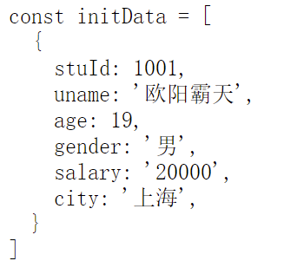
学生信息表案例
核心思路：
①： 声明一个空的数组
②： 点击录入模块
(1). 首先取消表单默认提交事件
(2). 创建新的对象，里面存储 表单获取过来的数据，格式如右图
(3). 追加给数组
(4). 渲染数据。 遍历数组， 动态生成tr， 里面填写对应td数据， 并追加给 tbody
(5). 重置表单
(6). 注意防止多次生成多条数据，先清空 tbody

Slide 47
学生信息表案例
核心思路：
③： 点击删除模块
(1). 采用事件委托形式，给 tbody 注册点击事件
(2). 点击链接，要删除的是对应数组里面的这个数据，而不是删除dom节点，如何找到这个数据？
(3). 前面渲染数据的时候，动态给a链接添加 自定义属性 data-id=“0”,这样点击当前对象就知道索引号了
(4). 根据索引号，利用 splice 删除这条数据
(5). 重新渲染

Slide 48
学生信息表案例
核心思路：
④： 点击新增需要验证表单
(1). 获取所有需要填写的表单， 他们共同特点都有 name属性
(2). 遍历这些表单，如果有一个值为空，则return 返回提示输入为空中断程序
(3). 注意书写的位置，应该放到新增数据的前面， 阻止默认行为的后面

Slide 49
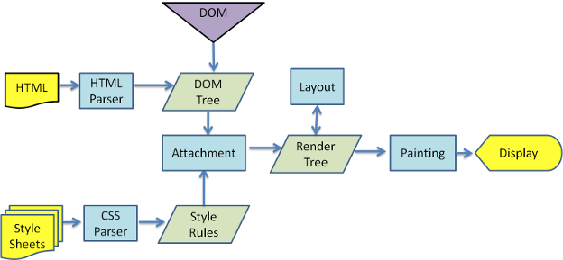
4. 重绘和回流
解析（Parser）HTML，生成DOM树(DOM Tree)
同时解析（Parser） CSS，生成样式规则 (Style Rules)
根据DOM树和样式规则，生成渲染树(Render Tree)
进行布局 Layout(回流/重排):根据生成的渲染树，得到节点的几何信息（位置，大小）
进行绘制 Painting(重绘): 根据计算和获取的信息进行整个页面的绘制
Display: 展示在页面上
1. 浏览器是如何进行界面渲染的

Slide 50
4. 重绘和回流
回流(重排)
当 Render Tree 中部分或者全部元素的尺寸、结构、布局等发生改变时，浏览器就会重新渲染部分或全部文档的过程称为 回流。
重绘
由于节点(元素)的样式的改变并不影响它在文档流中的位置和文档布局时(比如：color、background-color、outline等), 称为重绘。
重绘不一定引起回流，而回流一定会引起重绘。

Slide 51
4. 重绘和回流
会导致回流（重排）的操作：
页面的首次刷新
浏览器的窗口大小发生改变
元素的大小或位置发生改变
改变字体的大小
内容的变化（如：input框的输入，图片的大小）
激活css伪类 （如：:hover）
脚本操作DOM（添加或者删除可见的DOM元素）
简单理解影响到布局了，就会有回流

Slide 52
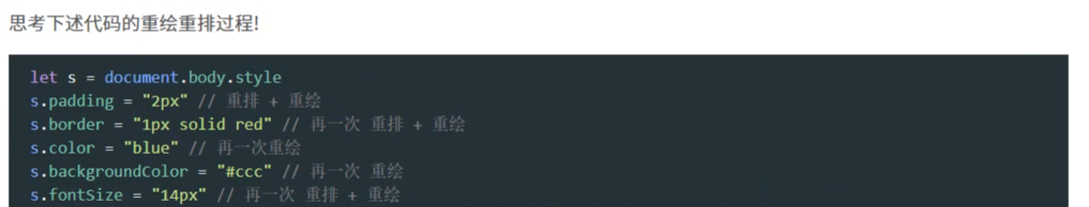
4. 重绘和回流

Slide 53
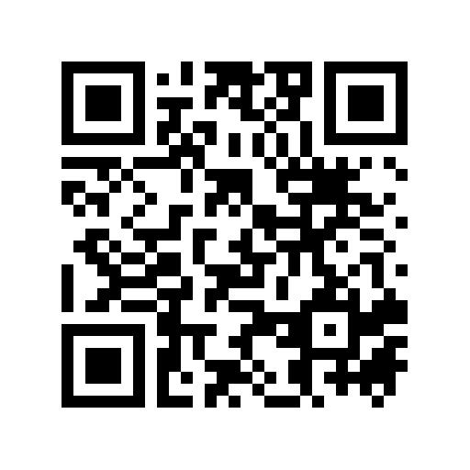
整理今天笔记
练习学成在线渲染案例、倒计时案例、微博发布案例
做测试题： PC端：https://ks.wjx.top/vj/hfanpNW.aspx
作业
一定要预习下次课的本地存储课程
今天多一份拼搏，明日多一份欢笑

